Slide 1
Térbeli adatok elemzése 1.
Geoinformatika és adatintegráció
2025.11.18.
Bede-Fazekas Ákos
Notes:
20251124: 42. dia: berakni azt a négy négyszöges ábrát, amit a shapefile korlátainál mutatok az összemetszéskor képződő eltérő geometriákról
20251217: 24. dia (és később): nem biztos, hogy szerencsés "ideiglenes" képvászonnak nevezni, lévén, hogy az mxd mentésével megmarad

Slide 2
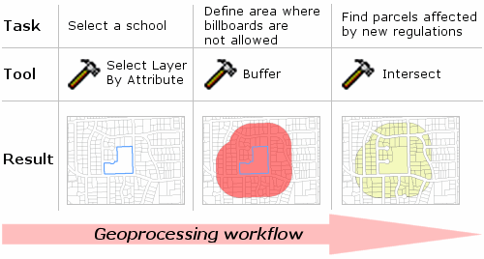
Térbeli adatok elemzése
geoprocessing (geoprocesszálás?!), téradatelemzés
olyan elemi térinformatikai művelet, amely jellemzően egy (vagy több) bemeneti téradatból egy (vagy több) kimeneti téradatot készít
  láncba fűzhetőek az elemzési műveletek (egyik művelet kimenete a következő művelet bemenete lesz)
  komplex elemzések valósíthatóak meg (pl. ModelBuilderrel vagy szkripteszközként)

Slide 3
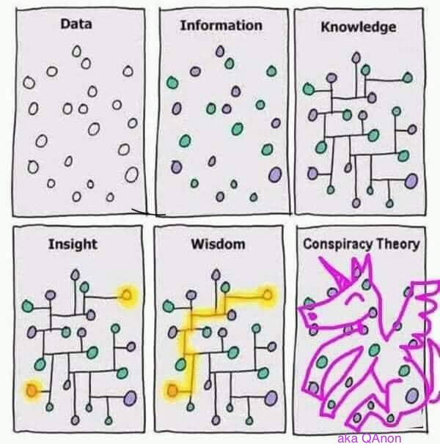
Térbeli adatok elemzése
geoprocessing (geoprocesszálás?!), téradatelemzés
olyan elemi térinformatikai művelet, amely jellemzően egy (vagy több) bemeneti téradatból egy (vagy több) kimeneti téradatot készít
  láncba fűzhetőek az elemzési műveletek (egyik művelet kimenete a következő művelet bemenete lesz)
  komplex elemzések valósíthatóak meg (pl. ModelBuilderrel vagy szkripteszközként)
térinformatika lényege
  végső célja, hogy az adatokban felismerjük az információt, és ezáltal tudást állítsunk elő

Slide 4
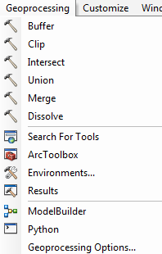
Geoprocessing menü
néhány gyakran használt eszköz
  elég ad hoc módon kiválasztva
  de testreszabhatjuk az egész menüt (hamarosan)
fontos ablakok
  Search For Tools – eszközkereső
  ArcToolbox – eszköztár
  Results – eszközfuttatási előzmények

Slide 5
Geoprocessing menü
néhány gyakran használt eszköz
  elég ad hoc módon kiválasztva
  de testreszabhatjuk az egész menüt (hamarosan)
fontos ablakok
  Search For Tools – eszközkereső
  ArcToolbox – eszköztár
  Results – eszközfuttatási előzmények

Slide 6
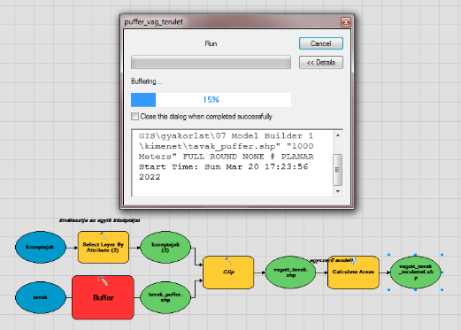
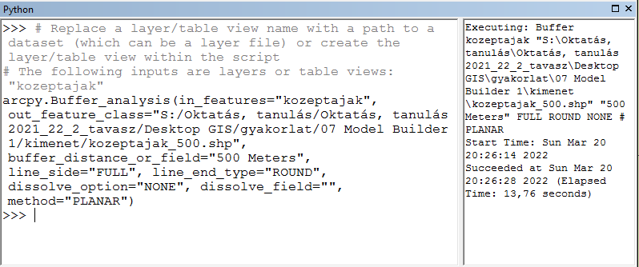
Geoprocessing menü
automatizálási lehetőségek
  ModelBuilder – grafikus programozás az eszközök felhasználásával (MSc, GIS-rendszerek és -alkalmazások)
  Python – valódi programozás az eszközök felhasználásával (MSc, Térinformatikai programozás)
beállítások

Slide 7
Geoprocessing menü
automatizálási lehetőségek
  ModelBuilder – grafikus programozás az eszközök felhasználásával (MSc, GIS-rendszerek és -alkalmazások)
  Python – valódi programozás az eszközök felhasználásával (MSc, Térinformatikai programozás)
beállítások

Slide 8
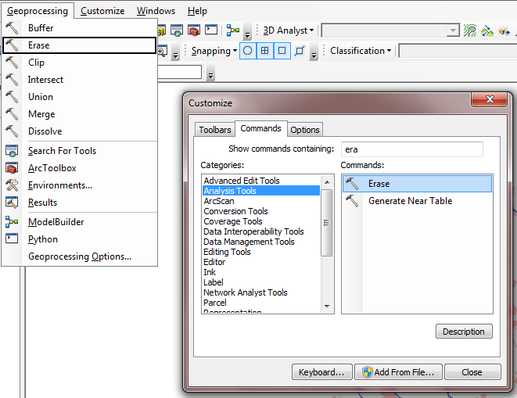
Menü testreszabása
Customize > Customize Mode… > Commands
  fogd és vidd (drag&drop) módszerrel szerkeszthetjük a menüt és az eszköztárakat
  berakhatunk/kiszedhetünk elemeket
  átpakolhatunk elemeket, módosíthatjuk a sorrendet
DEMO
  rakjuk be az Erase eszközt
  szedjük ki a Merge eszközt
  változtassuk meg a sorrendet

Slide 9
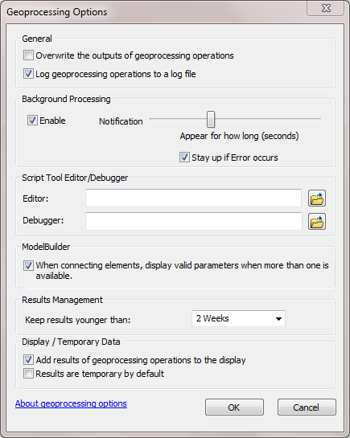
Beállítások
Geoprocessing > Geoprocessing Options…
létező kimeneti fájl automatikus felülírása
  alapértelmezetten nem engedélyezett
  hibát dob az eszköz, ha már létezik a kimeneti fájl
eszközfuttatások logolása
  xml-fájlba rögzíti azokat az adatokat, amit a Results ablakban is visszanézhetünk
  C:\Users\[felhasználónév]\AppData\Roaming\ESRI\Desktop10.8\ArcToolbox\History
  emellett a kimeneti fájl metaadataiba is beírja az előállításának részleteit

Slide 10
Beállítások
Geoprocessing > Geoprocessing Options…
létező kimeneti fájl automatikus felülírása
  alapértelmezetten nem engedélyezett
  hibát dob az eszköz, ha már létezik a kimeneti fájl
eszközfuttatások logolása
  xml-fájlba rögzíti azokat az adatokat, amit a Results ablakban is visszanézhetünk
  C:\Users\[felhasználónév]\AppData\Roaming\ESRI\Desktop10.8\ArcToolbox\History
  emellett a kimeneti fájl metaadataiba is beírja az előállításának részleteit

Slide 11
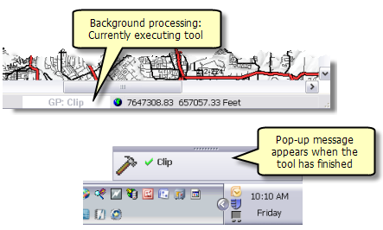
Beállítások
háttérfolyamatként történő futtatás
  felugró ablak helyett csak az alsó státuszsoron mutatja a futó folyamatot
  értesít a sikerről vagy hibáról
  értesítési idő befolyásolható
  64 bites verzión bizonyos eszközök hibát dobhatnak, ha be van pipálva…

Slide 12
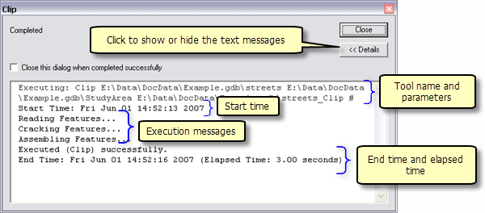
Beállítások
háttérfolyamatként történő futtatás
  háttérben futás előnye: közben tudunk dolgozni tovább ArcMapben (de blokkolja a használt fájlokat)
  több eszközt is indíthatunk (sorba állnak)
  hiába engedélyezzük, nem minden eszköz fog a háttérben futni
  pl. a modelleszközök (ModelBuilder) esetében külön is át kell állítani

Slide 13
Beállítások
futtatási előzmények megtartási ideje
  a 2 hét (alapértelmezett) tökéletes
  általában csak a legutóbbi néhány eszközfuttatásunkra vagyunk kíváncsiak
kimeneti fájlok automatikus hozzáadása a rétegkezelőhöz
  praktikus beállítás, általában meg akarjuk nézni, vagy tovább akarunk vele dolgozni
  alapértelmezetten engedélyezve van
ideiglenes alapértelmezett kimeneti fájl
  akkor érdemes engedélyezni, ha egy hosszabb műveleti sor köztes fájljaira nincsen szükségünk

Slide 14
Beállítások
futtatási előzmények megtartási ideje
  a 2 hét (alapértelmezett) tökéletes
  általában csak a legutóbbi néhány eszközfuttatásunkra vagyunk kíváncsiak
kimeneti fájlok automatikus hozzáadása a rétegkezelőhöz
  praktikus beállítás, általában meg akarjuk nézni, vagy tovább akarunk vele dolgozni
  alapértelmezetten engedélyezve van
ideiglenes alapértelmezett kimeneti fájl
  akkor érdemes engedélyezni, ha egy hosszabb műveleti sor köztes fájljaira nincsen szükségünk

Slide 15
Beállítások
futtatási előzmények megtartási ideje
  a 2 hét (alapértelmezett) tökéletes
  általában csak a legutóbbi néhány eszközfuttatásunkra vagyunk kíváncsiak
kimeneti fájlok automatikus hozzáadása a rétegkezelőhöz
  praktikus beállítás, általában meg akarjuk nézni, vagy tovább akarunk vele dolgozni
  alapértelmezetten engedélyezve van
ideiglenes alapértelmezett kimeneti fájl
  akkor érdemes engedélyezni, ha egy hosszabb műveleti sor köztes fájljaira nincsen szükségünk

Slide 16
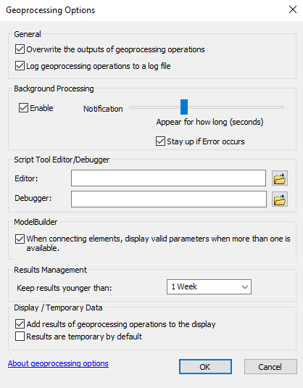
Beállítások
DEMO
  nyissuk meg a téradatelemzés beállításait
  engedélyezzük a kimeneti fájl automatikus felülírását
  csökkentsük az eszközfuttatási előzmények eltárolási idejét 1 hétre
  biztosítsuk, hogy az eredményfájlok automatikusan a rétegkezelőhöz adódjanak
í

Slide 17
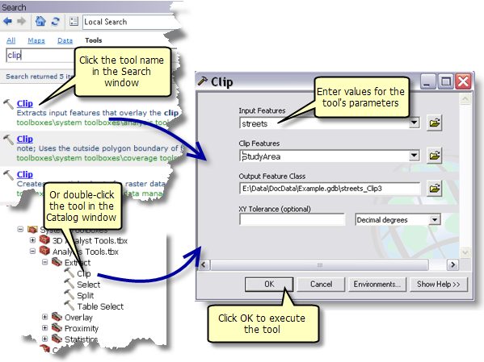
Eszközök keresése
az eszközök számos helyről elérhetőek
  menü és eszköztárak (csak néhány eszköz)
  ArcToolbox (ablakból vagy ArcCatalogból)
  eszközkereső (Search) ablak
  eszközkereső ablak
  súgó megnyitható a leírásra kattintással
  Locate in Catalog – ráugrik a Catalog ablakban

Slide 18
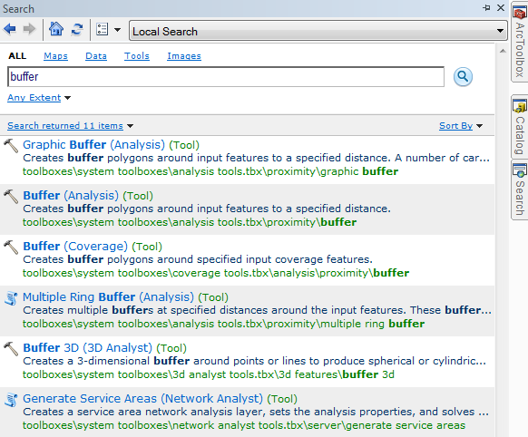
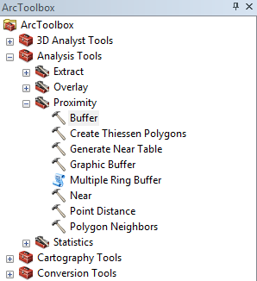
Eszközök keresése
DEMO
  a Catalog, Search, ArcToolbox és Results paneleket jelenítsük meg, húzzuk az ablak szélére, és tegyük automatikusan összecsukódóvá
  keressük meg a pufferképző (Buffer) eszközt a menüben
  majd az eszközkereső ablakban
  ugorjunk rá a Catalogban
  majd keressük meg az ArcToolboxban

Slide 19
Eszközök futtatása
a legtöbb eszközre jellemző:
  egy vagy több bemeneti fájllal/réteggel dolgozik
  esetleg további paraméterekkel bír (mezőnév, méret, feltétel, darabszám, módszer stb.)
  a futási környezet (environments) módosítható
  egy (vagy több) kimeneti fájlt/réteget készít
kijelölt elemek hatása
  ha nincs kijelölt elem a bemeneti vektorban, akkor az összes elemet használja
  ha vannak kijelölt elemek, akkor csak azokat használja

Slide 20
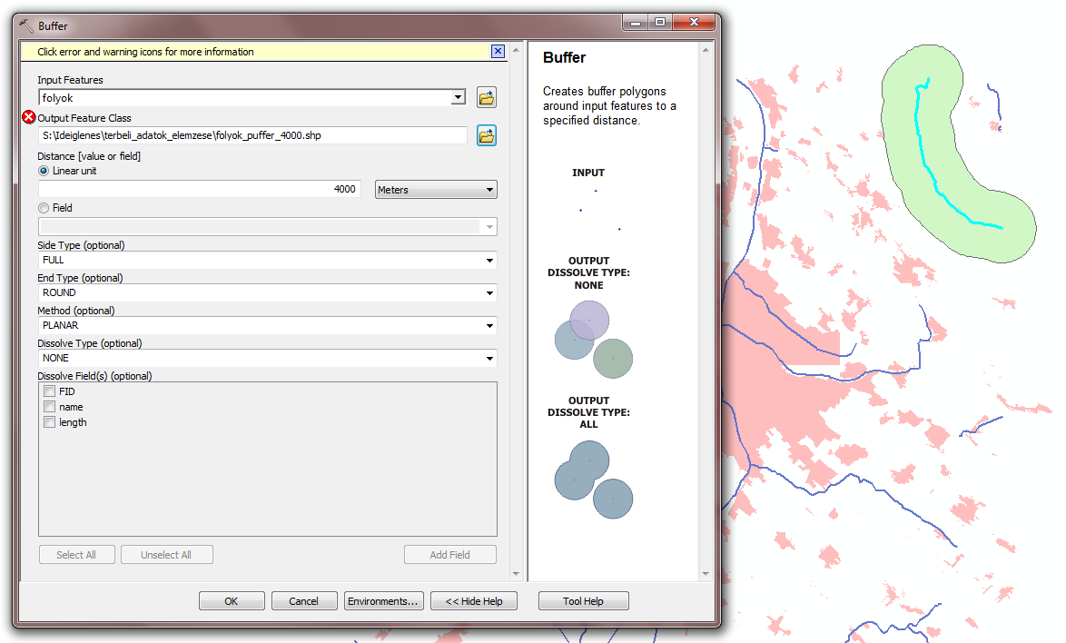
Eszközök futtatása
bemeneti paraméterek
  legördülő réteglista
  fogd és vidd a rétegkezelőből
  tallózás ikonnal fájlok
súgó
  egész eszközről
  és paraméterenként
DEMO
  kijelölt folyó köré
  4 km-es puffer

Slide 21
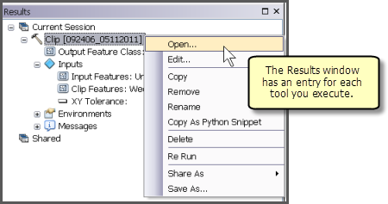
Eszközfuttatási előzmények
Results ablak
Current Session
  a jelenlegi munkafolyamat eszközfuttatási története
  vagyis amióta megnyitottuk az ArcMap-et
Previous Session
  pár hétre visszamenőleg a régebbi előzmények
  ritkán használjuk

Slide 22
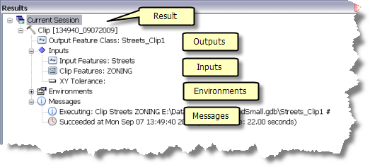
Eszközfuttatási előzmények
minden eszközhöz kilistázza
  a kimeneti fájlt/réteget
  a bemeneti fájl(oka)t/réteg(ek)et és paramétere(ek)et
  a futtatáskor érvényes környezeti beállításokat
  az eszköz által küldött üzeneteket (beleértve a hibákat is)
eszköz újrafuttatása
  jobb klikk > Open… vagy dupla bal klikk
  kitölti a korábbi paramétereket
  a felülírási beállítás függvényében a kimeneti fájlnál/rétegnél hibát jelezhet
DEMO
  puffer újrafuttatása

Slide 23
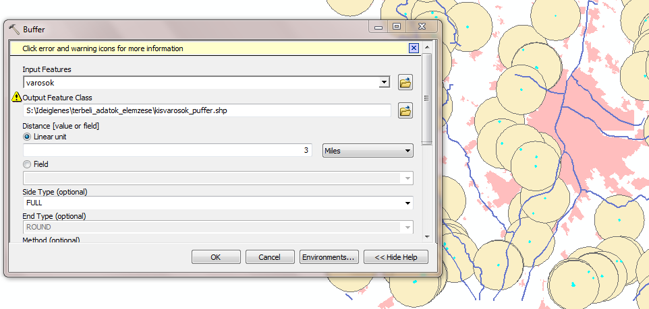
1. feladat
a Geoprocessing menu Buffer eszközét mozgasd az eszközlista aljára (a Search For Tools fölé)
állítsd be, hogy ha már létezik a kimeneti fájl, akkor az eszközfuttatások hibát dobjanak
válogasd le a 10 000 m²-nél kisebb területű (area mező) városokat
rajzolj köréjük 3 mérföld (Miles) sugarú puffert
keresed meg az eszközfuttatási
előzményekben a legutóbbi futtatást
  nyisd meg újrafuttatásra
  állíts át a puffertávolságot 6 mérföldre
  minden egyéb paramétert hagyj
  változatlanul, és készítsd el az új puffert
végül állítsd vissza a már létező kimeneti
fájlok automatikus felülírását

Slide 24
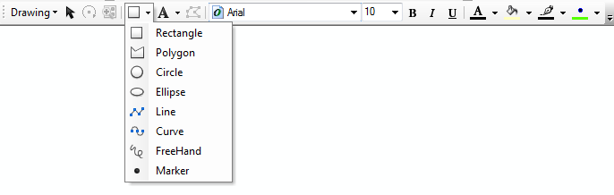
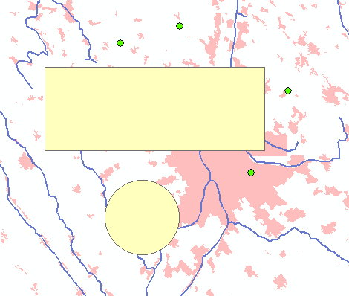
Rajzolás ideiglenes vászonra
Draw eszköztár
ideiglenes vászonra rajzolhatunk
  téglalapot, poligont, kört, ellipszist
  vonalláncot, görbét, szabadkézi görbét
  pontot
DEMO
  jelenítsük meg a Draw eszköztárat
  rajzoljunk néhány pontot
  egy, a városokkal és folyókkal összemetsződő téglalapot
  és egy, a városokkal és folyókkal összemetsződő kört

Slide 25
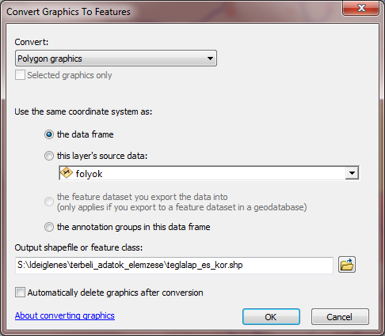
Rajzolás ideiglenes vászonra
véglegesítés (mentés vektoros térinformatikai fájlkánt)
  Drawing > Convert Graphics To Features…
  utána rétegként hozzáadhatjuk a rétegkezelőhöz
beállítási lehetőségek
  a pontokat, a vonalakat vagy a poligonokat akarjuk-e elmenteni (shp-formátum korlátai miatt)
  lehet csak a kijelölt geometriákat menteni
  koordináta-rendszer
  kimeneti fájl
  a mentett elemek törlése az ideiglenes képvászonról a mentés után

Slide 26
Rajzolás ideiglenes vászonra
véglegesítés (mentés vektoros térinformatikai fájlkánt)
  Drawing > Convert Graphics To Features…
  utána rétegként hozzáadhatjuk a rétegkezelőhöz
beállítási lehetőségek
  a pontokat, a vonalakat vagy a poligonokat akarjuk-e elmenteni (shp-formátum korlátai miatt)
  lehet csak a kijelölt geometriákat menteni
  koordináta-rendszer
  kimeneti fájl
  a mentett elemek törlése az ideiglenes képvászonról a mentés után
í

Slide 27
Rajzolás ideiglenes vászonra
véglegesítés (mentés vektoros térinformatikai fájlkánt)
  Drawing > Convert Graphics To Features…
  utána rétegként hozzáadhatjuk a rétegkezelőhöz
beállítási lehetőségek
  a pontokat, a vonalakat vagy a poligonokat akarjuk-e elmenteni (shp-formátum korlátai miatt)
  lehet csak a kijelölt geometriákat menteni
  koordináta-rendszer
  kimeneti fájl
  a mentett elemek törlése az ideiglenes képvászonról a mentés után
í

Slide 28
Rajzolás ideiglenes vászonra
véglegesítés (mentés vektoros térinformatikai fájlkánt)
  Drawing > Convert Graphics To Features…
  utána rétegként hozzáadhatjuk a rétegkezelőhöz
beállítási lehetőségek
  a pontokat, a vonalakat vagy a poligonokat akarjuk-e elmenteni (shp-formátum korlátai miatt)
  lehet csak a kijelölt geometriákat menteni
  koordináta-rendszer
  kimeneti fájl
  a mentett elemek törlése az ideiglenes képvászonról a mentés után
í

Slide 29

Rajzolás ideiglenes vászonra
DEMO
  mentsük el a téglalapot és kört, adjuk a rétegkezelőhöz
  automatikusan töröljük az ideiglenes képvászon elmentett elemeit
  töröljük a többi elemet is
  kezdjünk szerkesztést, nézzük meg az attribútumtáblát
  töltsük ki a Name mezőt, véglegesítsük a szerkesztést

Slide 30
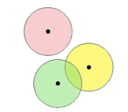
Pufferképzés
azon pontok összességeként előálló poligon
amelyek egy adott bemeneti geometriától (ponttól, vonallánctól, poligontól)
megadott távolságra vagy azon belül esnek

Slide 31
Pufferképzés
– N E M V O N A L L Á N C ! –
azon pontok összességeként előálló poligon
amelyek egy adott bemeneti geometriától (ponttól, vonallánctól, poligontól)
megadott távolságra vagy azon belül esnek

Slide 32
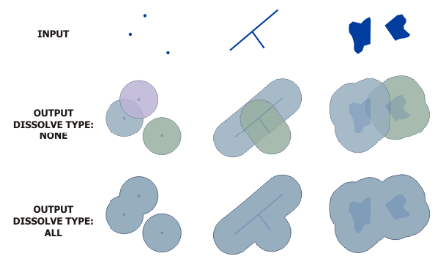
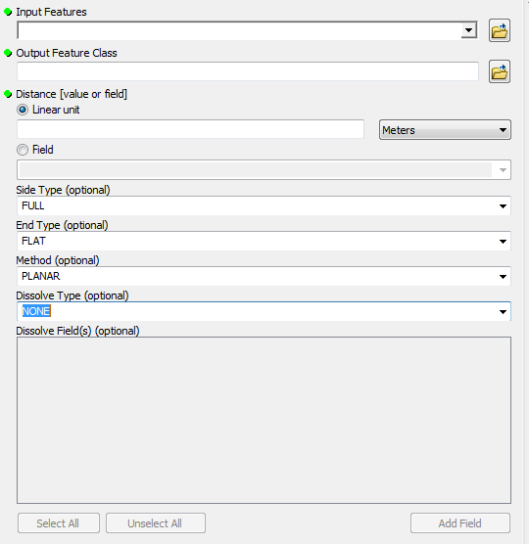
Pufferképzés
Analysis Tools > Proximity > Buffer
Distance: távolság (poligonok esetén lehet negatív is)
Side Type: melyik oldalra rajzoljon (vonalak esetén)
End Type: vonalvégnél vágja-e a puffert
Dissolve Type: a képzett pufferek összeolvasztása
  NONE: megtartja külön őket (alapértelmezett)
  ALL: összeolvasztja mindet
  LIST: csak azokat olvasztja össze, amik megadott mező(k)ben ugyanaz(oka)t az érték(ek)et tartalmazzák

Slide 33
Pufferképzés
Analysis Tools > Proximity > Buffer
Distance: távolság (poligonok esetén lehet negatív is)
Side Type: melyik oldalra rajzoljon (vonalak esetén)
End Type: vonalvégnél vágja-e a puffert
Dissolve Type: a képzett pufferek összeolvasztása
  NONE: megtartja külön őket (alapértelmezett)
  ALL: összeolvasztja mindet
  LIST: csak azokat olvasztja össze, amik megadott mező(k)ben ugyanaz(oka)t az érték(ek)et tartalmazzák
összeolvasztás esetén elvesznek az attribútumadatok
  ha ez probléma → használjuk inkább a Dissolve eszközt!
– KÖVETKEZŐ ÓRÁN –

Slide 34
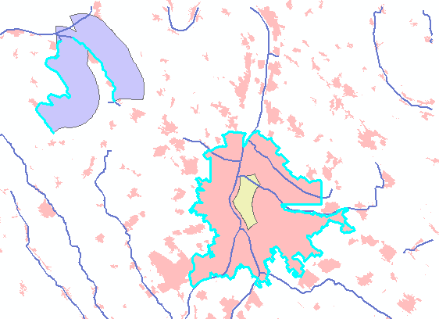
Pufferképzés
DEMO
  hozzunk létre az egyik nagyobb városon belül (negatív) puffert (pl. Budapest, -2 km)
  hozzunk létre néhány folyó körül/mellett egyoldali (bal), egyenes végű, 4 km-es puffert úgy, hogy a puffereket összevonjuk egy többrészes geometriába
  nézzük meg az attribútumtáblákat

Slide 35
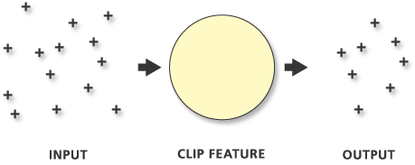
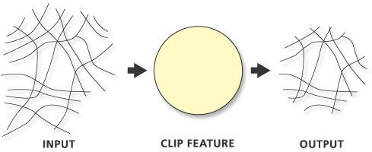
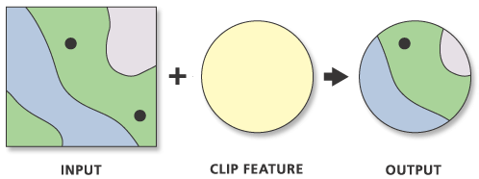
Vágás
Analysis Tools > Extract > Clip
körbevágja az első bemeneti vektort (Input Features) a második bemeneti vektorral (Clip Features)
megtartja az attribútumadatokat (mezőket)

Slide 36
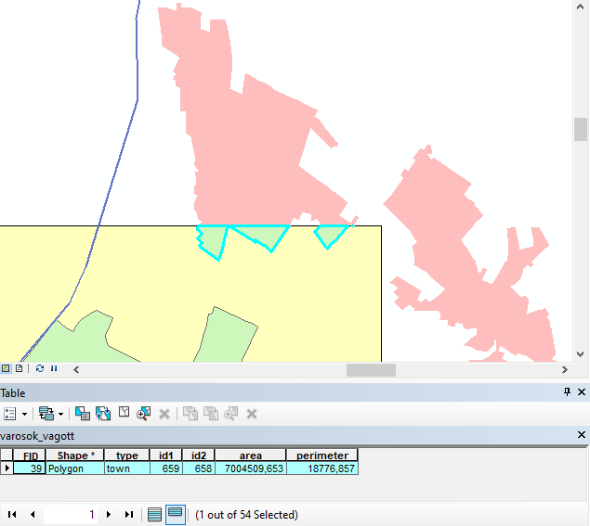
Vágás
a vágás hatására a korábban összefüggő geometriák szétszakadhatnak többrészes (multipart) geometriákká
  utólag szét lehet szedni szerkesztés során, vagy eszközzel
többrészes geometria:
  egy entitáshoz (egy sorhoz az attribútumtáblában) a térben több pont/vonallánc/poligon tartozik (tartozhat)
  bármelyik részére kattintunk, az egész entitás (az összes összetartozó rész) kijelölődik

Slide 37
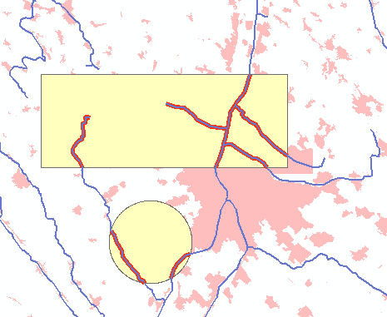
Vágás
DEMO
  folyók körbevágása a téglalappal és körrel

Slide 38
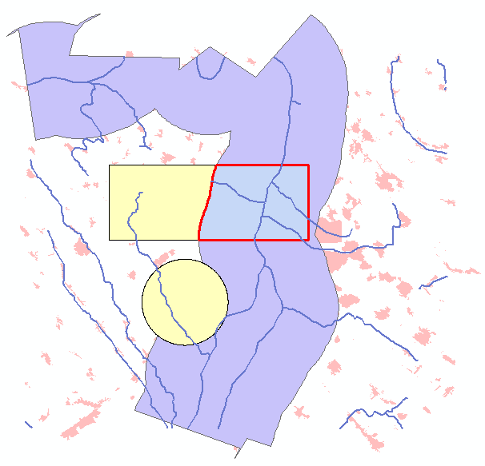
2. feladat
válogasd le a Duna nevezetű (name mező) folyószakaszokat
rajzolj köréjük 10 km-es, kétoldali, egyenes végződésű puffereket úgy, hogy a létrejött pufferpoligonok legyenek összeuniózva
válogasd le a két rajzolt poligon közül azt, amelyiknek a neve (Name mező) "teglalap"
vágd körbe a Duna-puffert a téglalappal

Slide 39
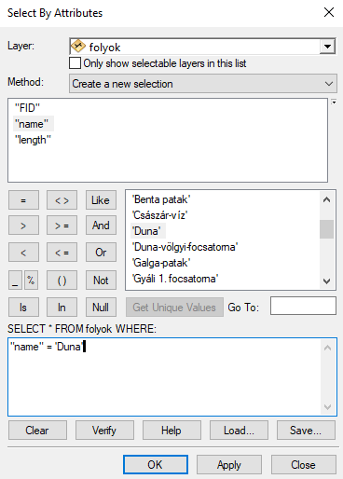
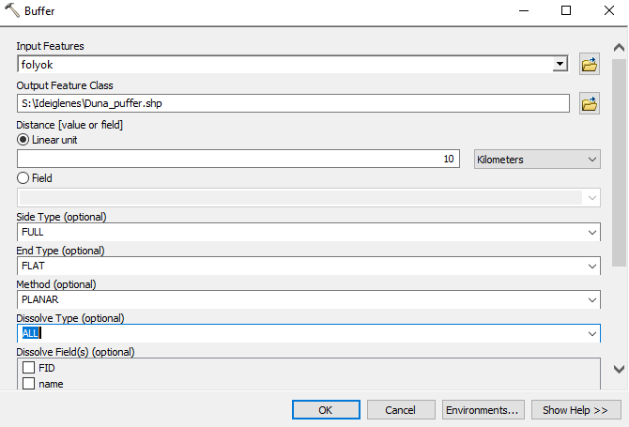
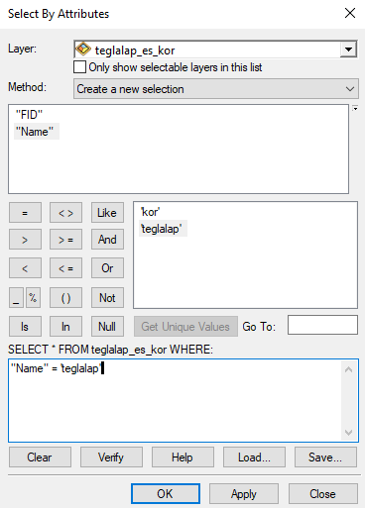
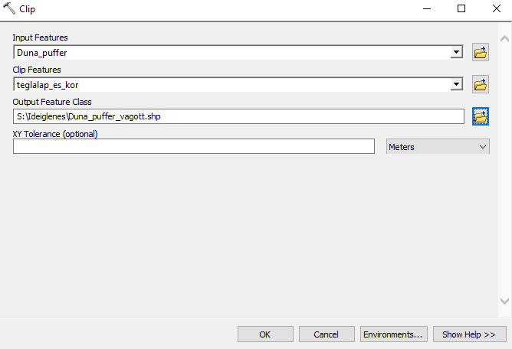
2. feladat – megoldás
1
2
3
4

Slide 40
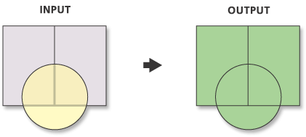
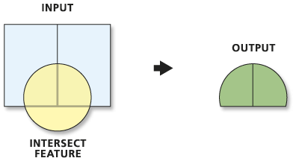
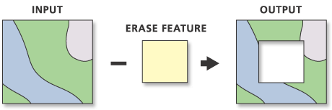
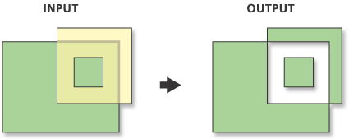
Halmazműveletek
Analysis Tools > Overlay > Union, Intersect, Erase, Symmetrical Difference
  az unió- és metszetképzés egy, kettő vagy sok fájlt/réteget fogad
  a különbség és a szimmetrikus különbség két fájlt/réteget vár (két külön paraméternek átadva)

Slide 41
Halmazműveletek
unió
  minden határvonalat megtart (nem olvaszt össze)
  JoinAttributes: mely mezők kerüljenek át a bemeneti rétegekből a kimeneti rétegbe
  Gaps Allowed: ha nem, kitölti a lyukakat
JoinAttributes
  ALL (alapértelmezett): minden mezőt megtart
  NO_FID: mire jó?!
  ONLY_FID: csak azonosítómezők (később még ez alapján hozzárendelhetjük a többi adatot, ha mégis kellene)
  ahol nem ismeri az értéket, ott az FID-hoz -1-et, a számokhoz 0-t, a szövegekhez egy szóközt ír

Slide 42
Halmazműveletek
metszet
  azokat a körvonalakat tartja meg, amelyek az átlapoló poligonokra esnek
  nem olvaszt össze
  JoinAttributes paraméter: mint az uniónál
  Output Type paraméter: megtartandó geometriák típusa (INPUT/LINE/POINT)
  INPUT esetben a bemeneti rétegek legalacsonyabb dimenziójú geometriáját választja

Slide 43
Halmazműveletek
különbség
  az első bemeneti paraméter (Input Features) és a második bemeneti paraméter (Erase Features) különbségét képzi
  minden mezőt megtart az első bemeneti paraméterből
  ugyanaz a logika, mint a vágás (Clip) esetén
  csak pont éppen a második geometriába bele nem esőket tartja meg az első geometriákból
  a korábban összefüggő geometriák szétszakadhatnak többrészes (multipart) geometriákká, mint a vágás (Clip) esetén
  utólag szét lehet szedni szerkesztés során, vagy eszközzel

Slide 44
Halmazműveletek
szimmetrikus különbség
  két bemeneti paraméter, de a sorrend lényegileg mindegy
  csak a mezők/elemek sorrendjét befolyásolja a sorrend
  JoinAttributes paraméter: mint az uniónál és a metszetnél

Slide 45
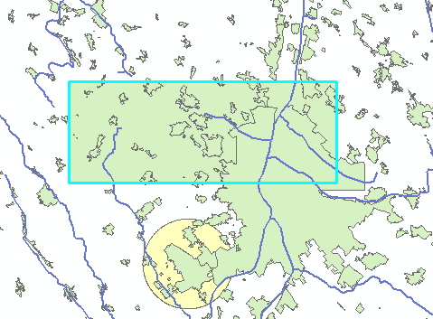
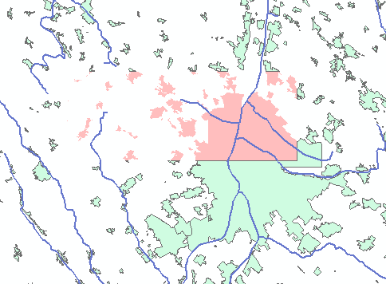
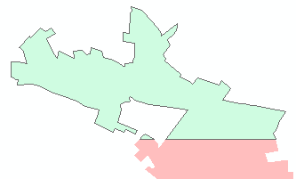
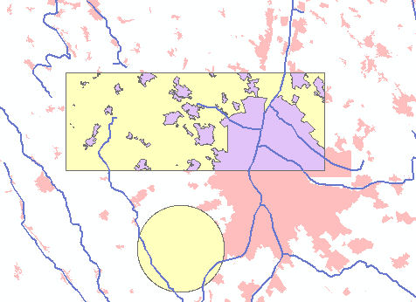
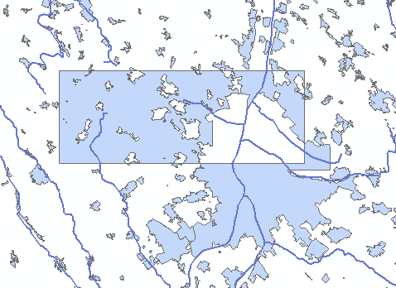
Halmazműveletek
DEMO
  készítsük el a téglalap és a városok unióját
  majd a városok és a téglalap metszetét (csak az FID-t megtartva)
  nézzük meg az attribútumtáblákat (mezősorrend, sorok száma)

Slide 46
Halmazműveletek
DEMO
  készítsük el a téglalap és a városok különbségét mindkét irányban
  keressünk többrészes (multipart) geometriát
  képezzük a szim-
  metrikus különbséget (FID-t elveszítve)
  miért hiányos minden rekord esetén valamelyik mező?

Slide 47
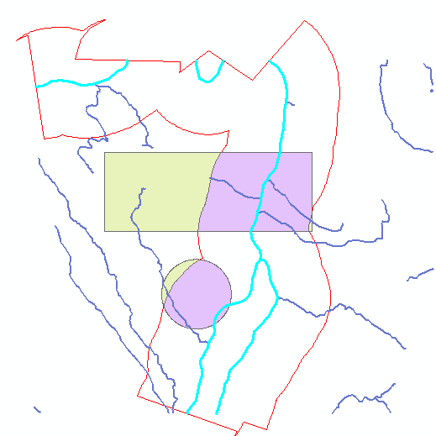
3. feladat
a korábban rajzolt poligonok (téglalap és kör), valamint 2. feladat során létrehozott, Duna körüli puffer segítségével végezd el az alábbiakat:
1) vágd meg a rajzolt poligonokat a Duna-pufferrel
2) képezd a rajzolt poligonok és a Duna-puffer különbségét
vajon mi lesz az (1) és (2) lépések eredményeinek szimmetrikus
különbsége?
  és az uniója?
  ellenőrizd a válaszodat a gyakorlatban!

Slide 48
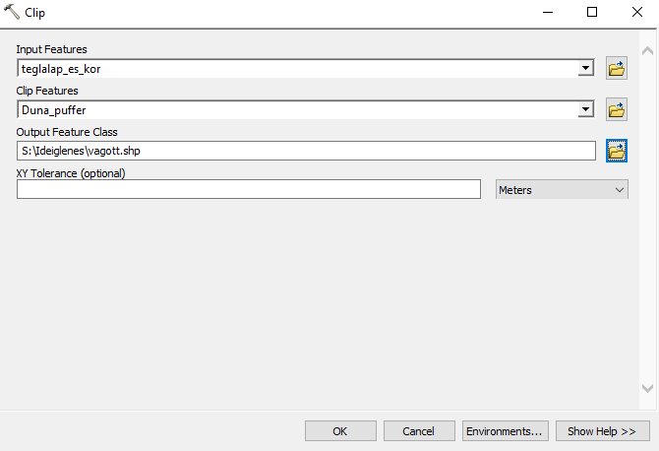
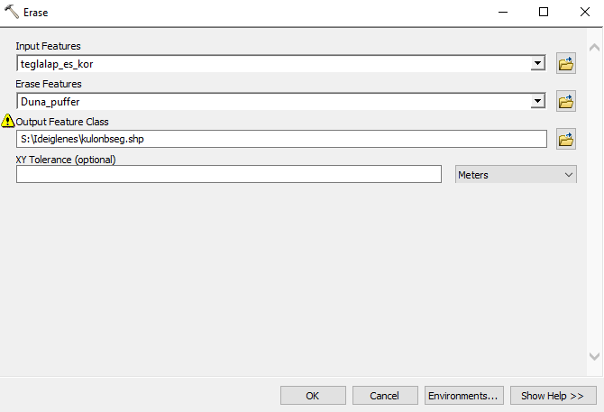
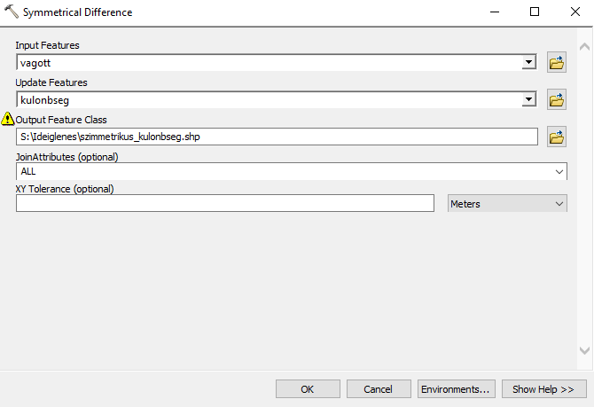
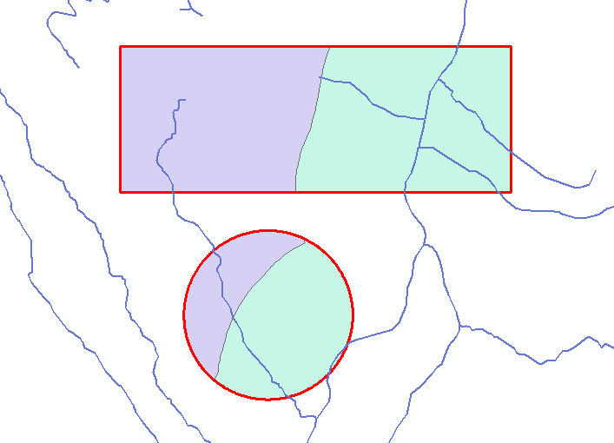
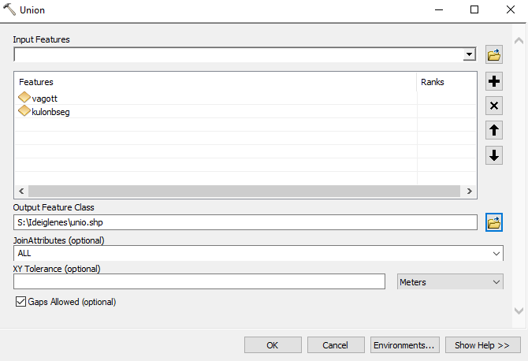
3. feladat – megoldás
mind az unió, mind a szimmetrikus különbség lényegileg az eredeti kört és téglalapot adja vissza
csak több elembe vágva
azért egyezhet meg a kettő, mert a metszetük üres

Slide 49
Köszönöm a figyelmet!
kérdések?

